Slide 1
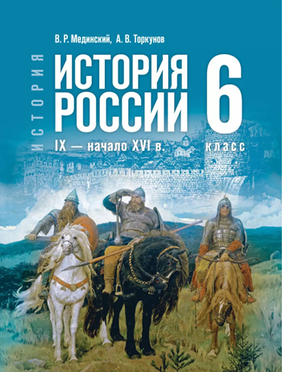
Урок повторения, обобщения по теме «Великое переселение народов на территории современной России. Государство Русь»

Slide 2
Повторение
Великое переселение народов?
Причины переселения?
Кто вынудил племена искать новые земли?
Когда перестала существовать Западная Римская империя и почему?
Назовите три ветви славян?
Какие государства образовались после распада Великой Болгарии?

Slide 3
Повторение
Натуральное хозяйство?
Подсечно-огневое хозяйство?
Перелог?
Двуполье ?Трехполье?
Бортничество?
Вервь?
Вече?
Идол?
Капище?
Путь из варяг в греки?

Slide 4
Повторим
В каком году Рюрик пришел на княжение в Новгород?
Норманская и антинорманская теория?
В каком году Олег завоевал Киев?
Полюдье?
В каком году Олег завоевал Константинополь и причины похода?
Условия договора между Олегом и греками?

Slide 5
Повторим
Какие деньги использовали?
Сколько походов совершил Игорь на Византию и чем они закончились?
Когда и как погиб Игорь?
Что сделала Ольга после гибели мужа?
Налоговая реформа Ольги ?
Какие походы совершил Святослав?

Slide 6
Повторим
Какие племена подчинил Владимир?
Как изменилась система управления?
Как была образована система обороны?
Когда была проведена первая религиозная реформа и чем она закончилась?
Причины принятия христианства?
Когда и как крестился Владимир?
Последствия принятия Христианства?

Slide 7
Повторим
За что Святополк получил прозвище Окаянный?
С кем Ярослав разделил земли по Днепру?
Как называется первый свод законов?
Вира?
За что Ярослав получил прозвище Мудрый?
Как звали первого русского митрополита и какое произведение он написал?
Перечислите успехи Ярослава Мудрого во внешней политике?

Slide 8
Повторим
Почему пришел в упадок путь из варяг в греки?
Что стало новым источником прибыли?
В чем заключается лествичная система престолонаследия?
Причина и итоги Любеческого съезда?
Вира? Головничество? Дикая вира?
«Люди»? Смерды? Закупы? Рядовичи? Холопы?

Slide 9
Повторение
Кто такие половцы?
Причины и итоги восстания в Киеве в 1068 году?
Кто организовал борьбу с половцами?
Чем закончился «крестовый поход»?
Киевское восстание 1113 г. Причины и итоги?
указ о резах и закупах?

Slide 10
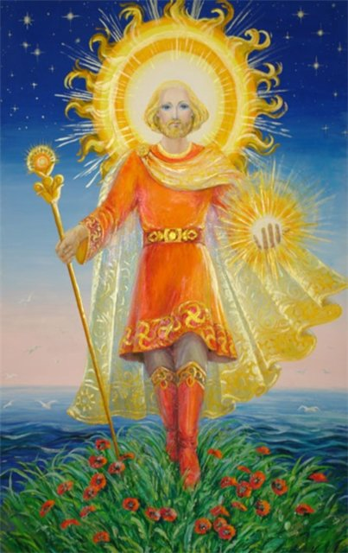
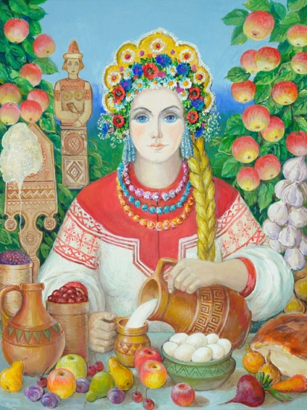
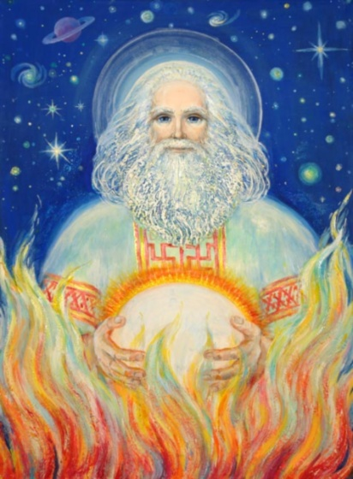
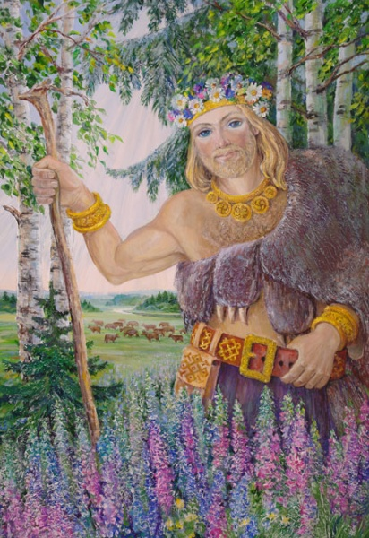
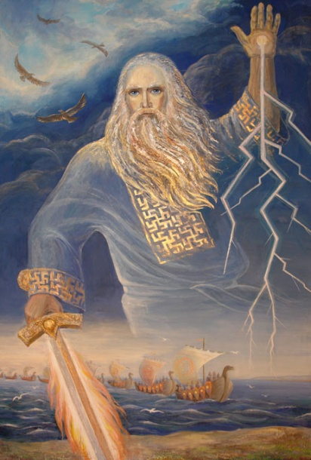
Назовите имена славянских богов
Язычество – вера в существование многих богов и духов (многобожие)
Мокошь
божество
плодородия
Ярило
бог солнца
Сварог
бог вселенной
Велес
покровитель
скотоводства
Перун
бог грома и
молний

Slide 11
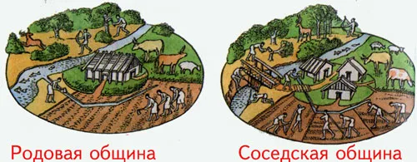
Укажите различия родовой и соседской общины

Slide 12
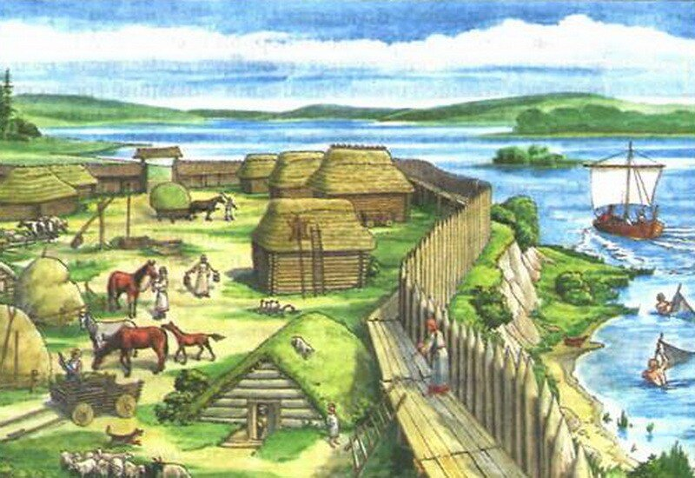
Почему восточные славяне селились по берегам рек и озёр. Назовите не менее трёх причин.

Slide 13
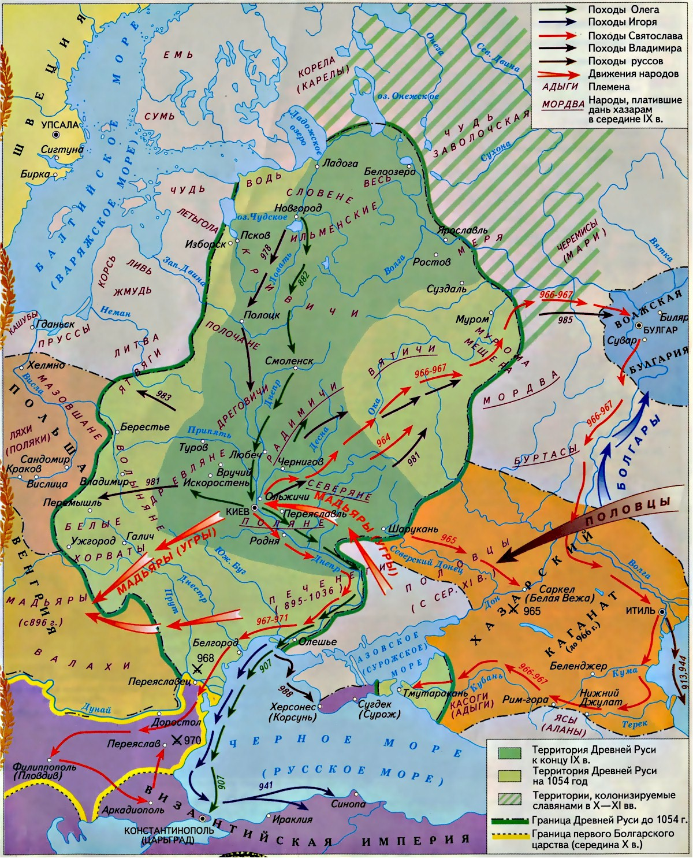
Покажите на карте походы : Олега, Игоря, Святослава, Владимира

Slide 14
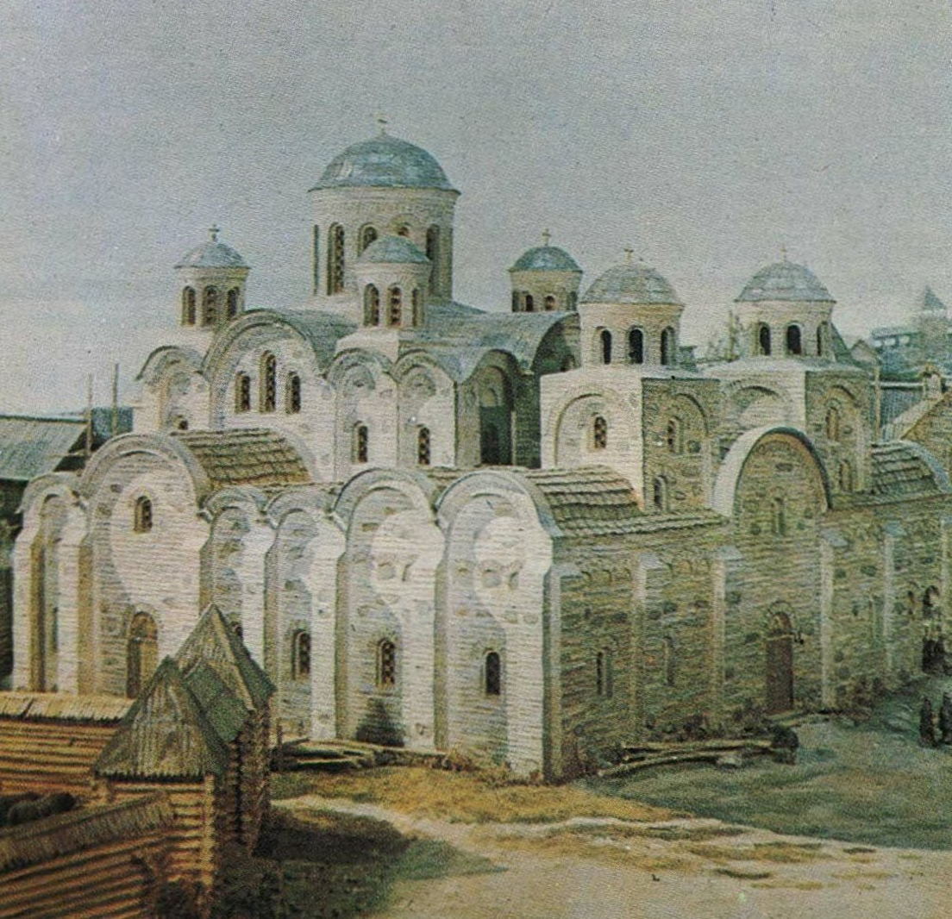
Название храма?
Десятинная церковь (Владимир отдал десятую часть
своего дохода на строительство)Разгромлена Батыем в 1240)

Slide 15
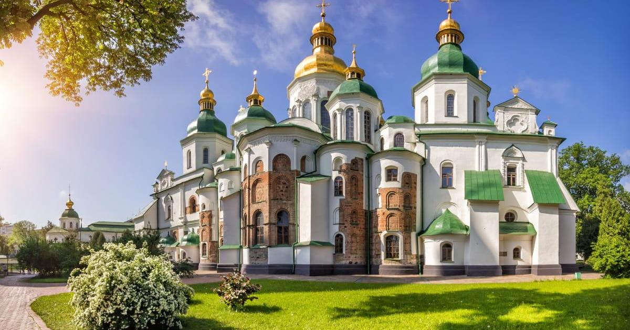
Название храма
Софийский собор, Киев, построен в честь победы над печенегами
Книжная мастерская
Создана первая библиотека.
Ведется летописание

Slide 16
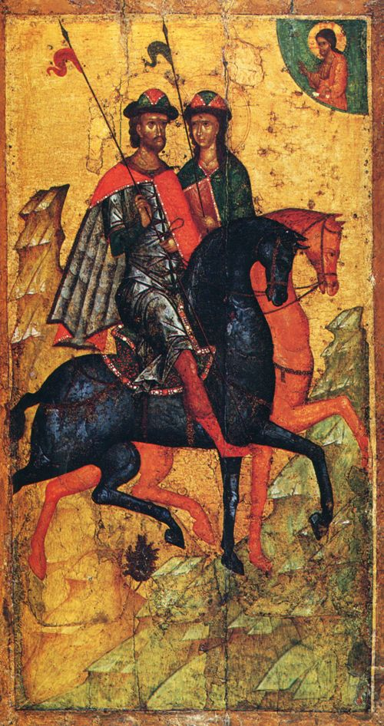
Кто изображен на иконе
Борис и Глеб , как невинно убиенные, причислены к лику святых

Slide 17
Общество по Русской Правде.

Slide 18
Общество по Русской Правде.
Князь
Дружинник(бояре)
Младшие дружинники
«Люди»
Закупы и Рядовичи
Смерды
челядь, холопы, «роба»

Slide 19
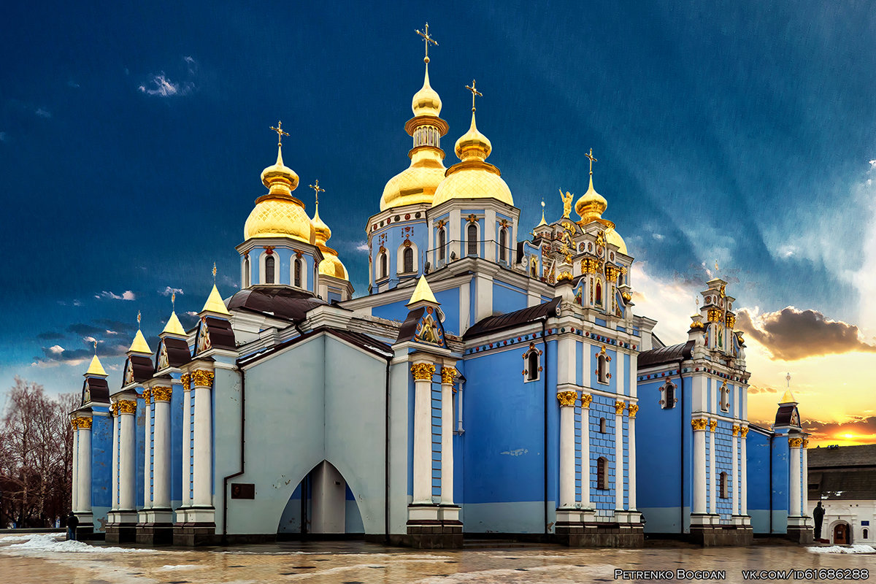
Название храма
Храм архангела Михаила, где впервые на Руси появились золотые купола, отчего и собор называли Михайловским Златоверхим.

Slide 20
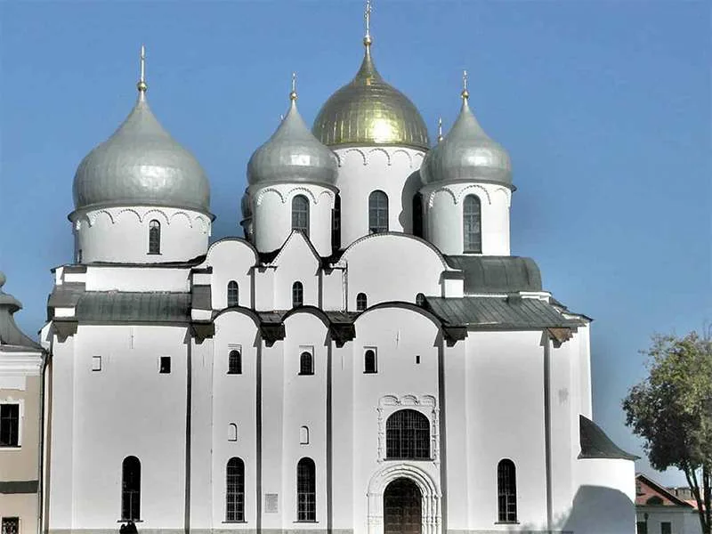
Название храма
Софиевский собор в Новгороде

